Slide 1
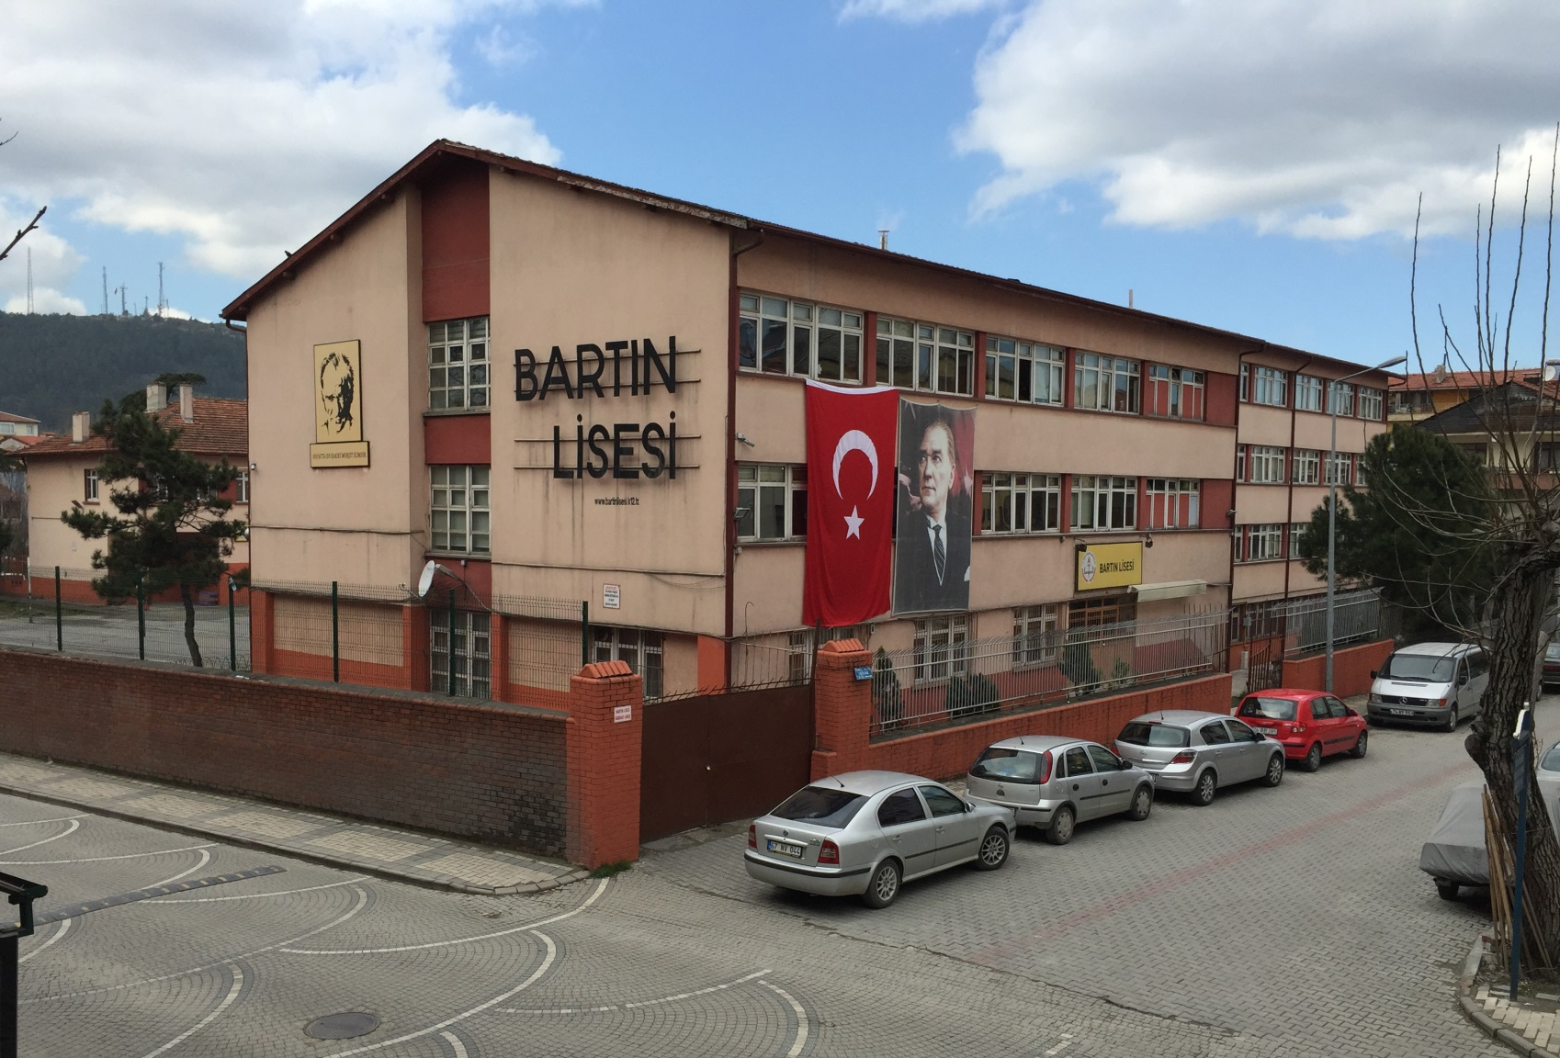

Slide 2
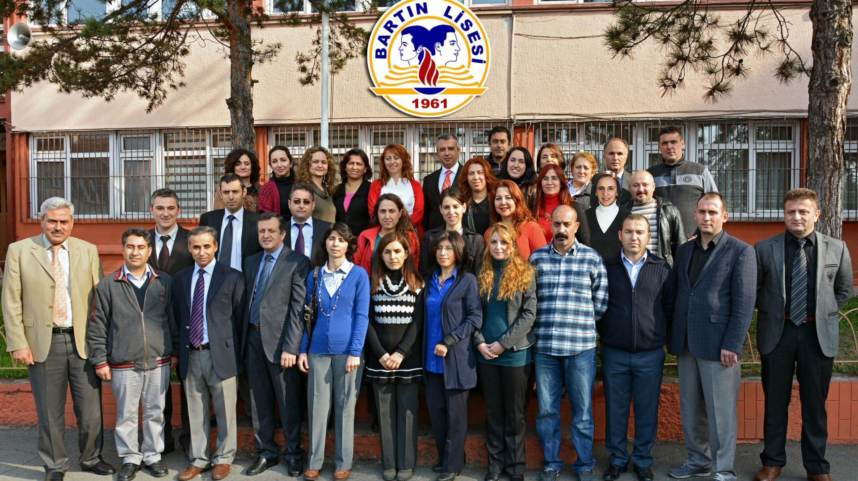

Slide 3
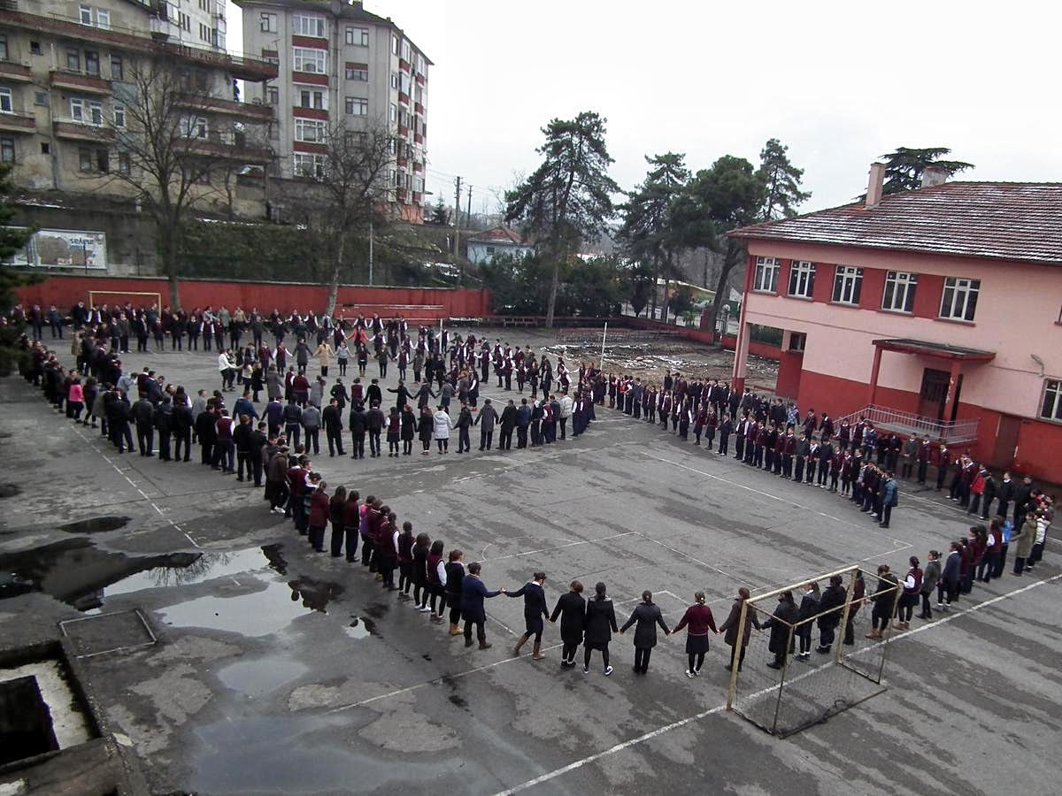
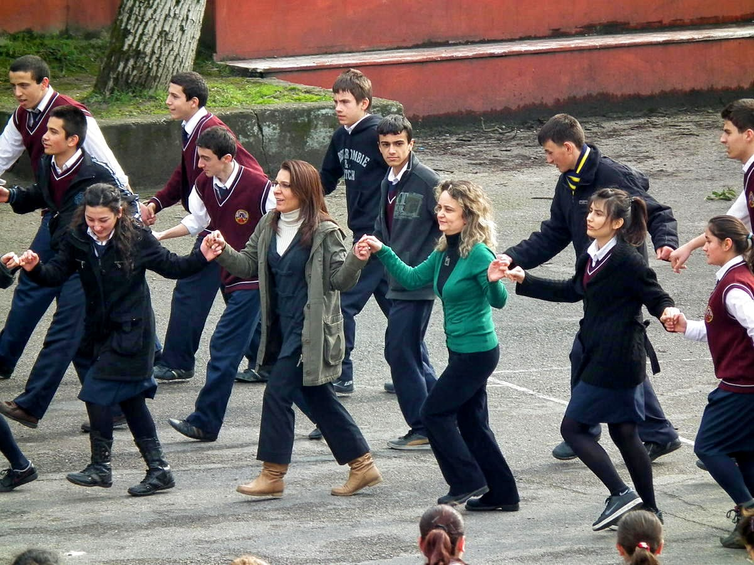
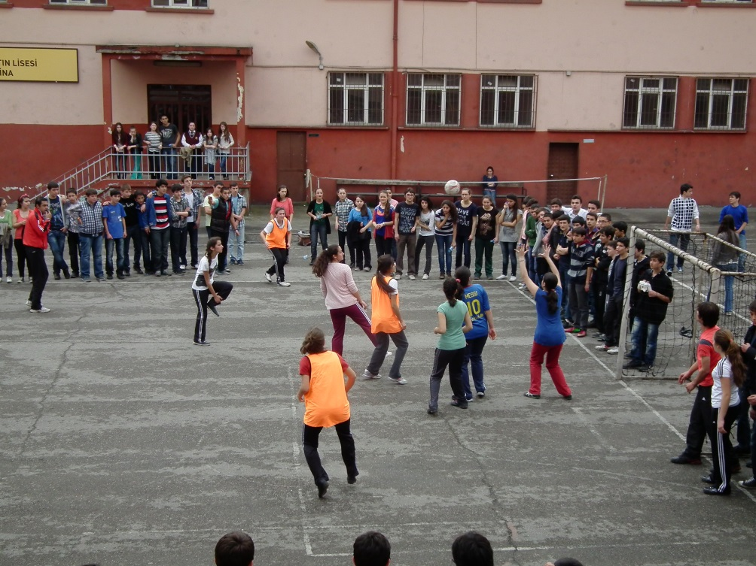
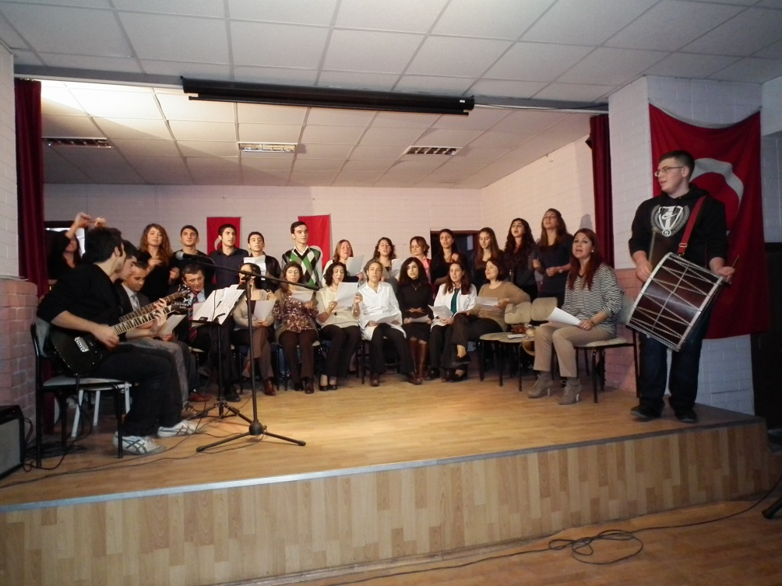
Unsere Schule ist eine Sekundarschule in der Türkei. Wir haben in unserer Schule insgesamt 550 Schüler und 39 Lehrer. Bartın Anadolu Lisesi ist eine Ganztagsschule (von 8.30 bis 15.35 Uhr). In der Schule werden zwei Fremdsprachen gelehrt (Englisch/Deutsch).

Slide 4
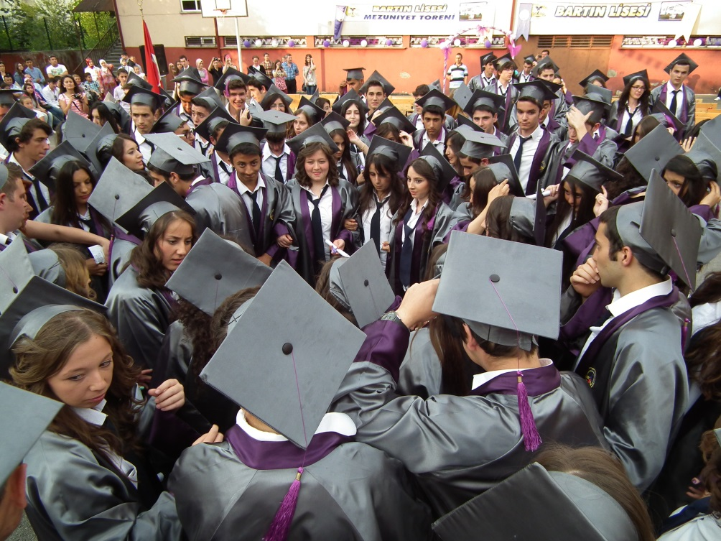
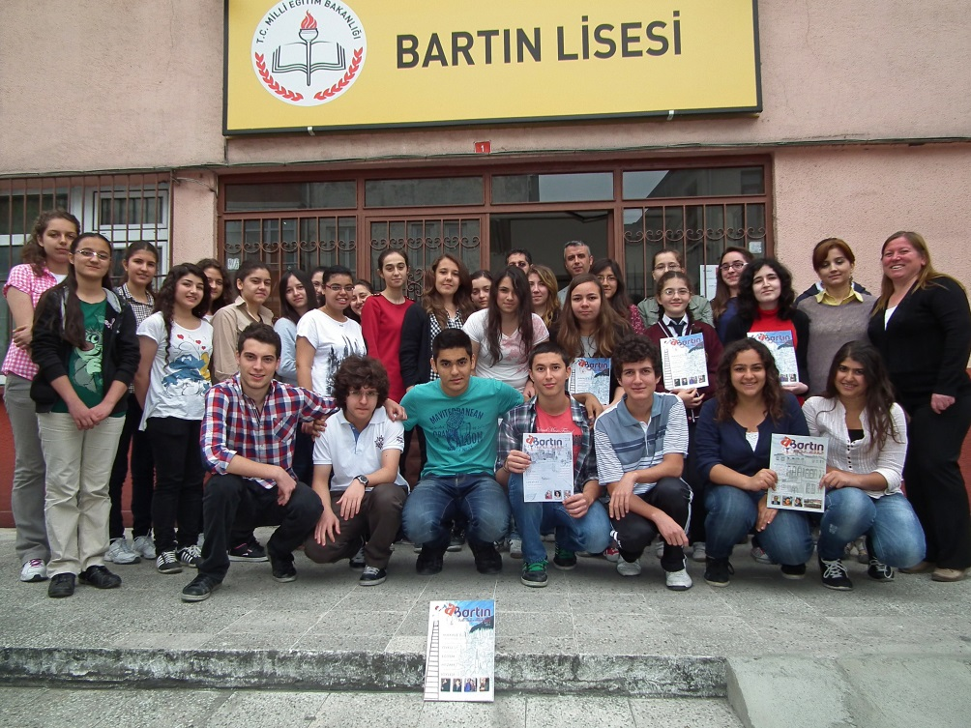
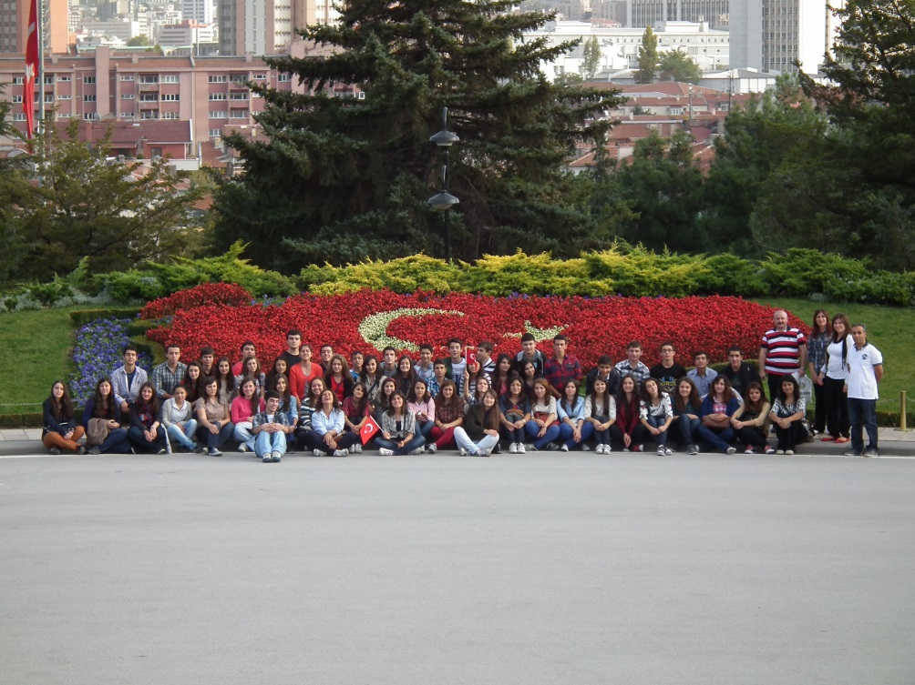
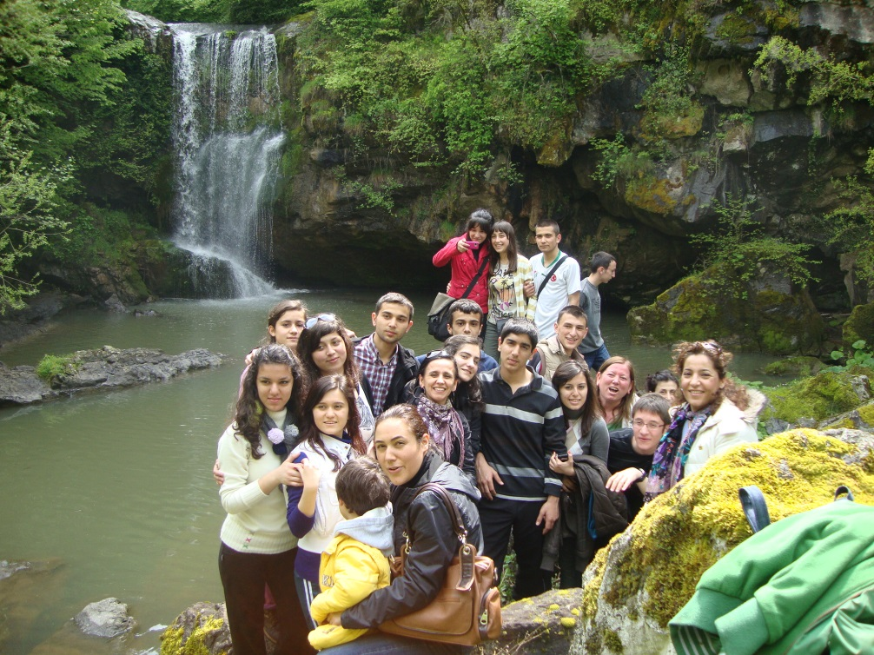
Wir haben uns in unserer Schule darauf eingestellt, dass wir die Schüler im Unterricht motivieren und unterstützen intensiv und zielorientiert zu lernen und ein Universitätsstudium anzustreben.

Slide 5
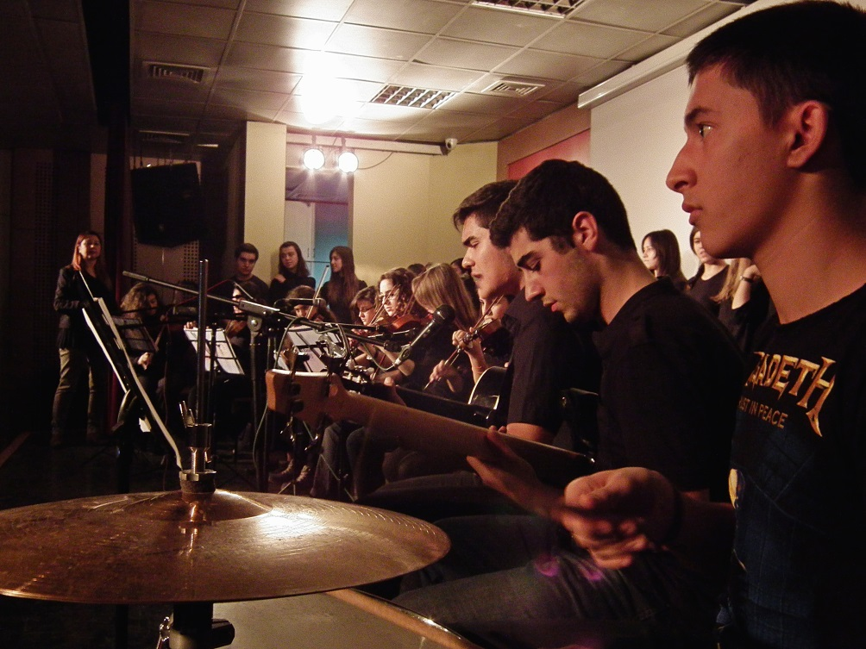
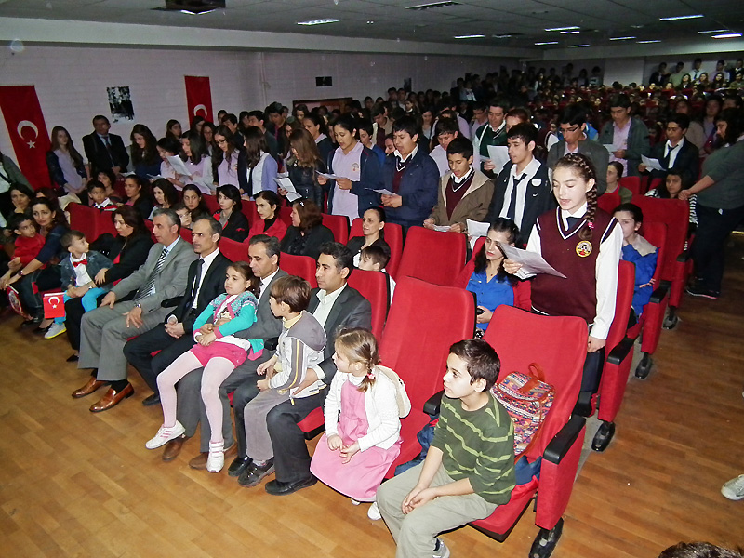
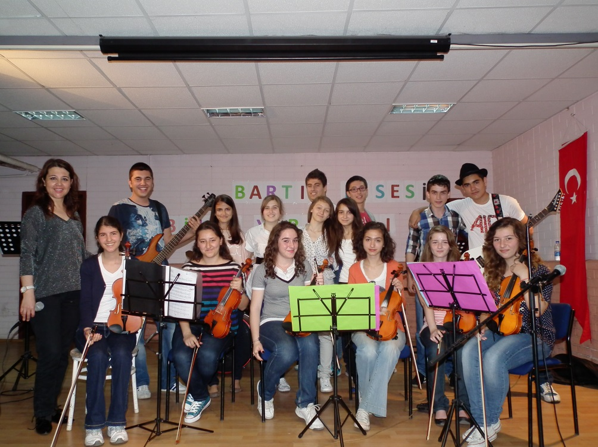
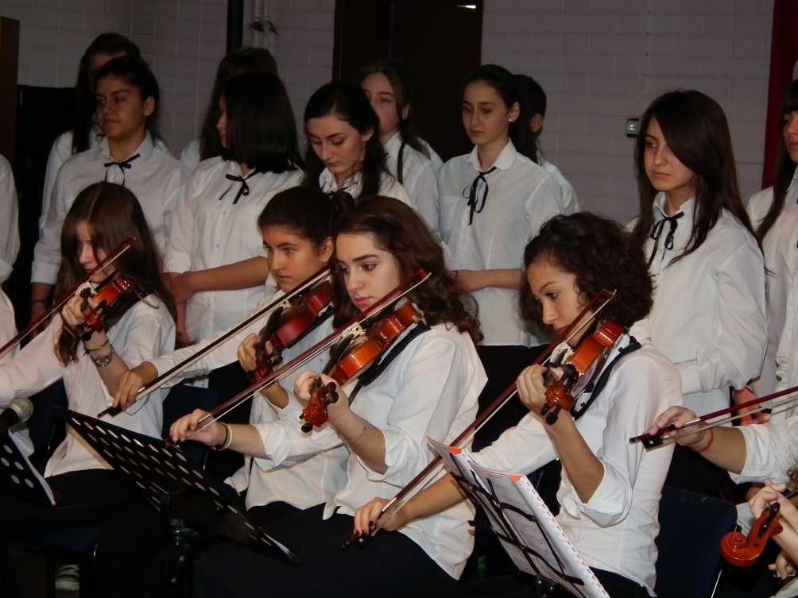
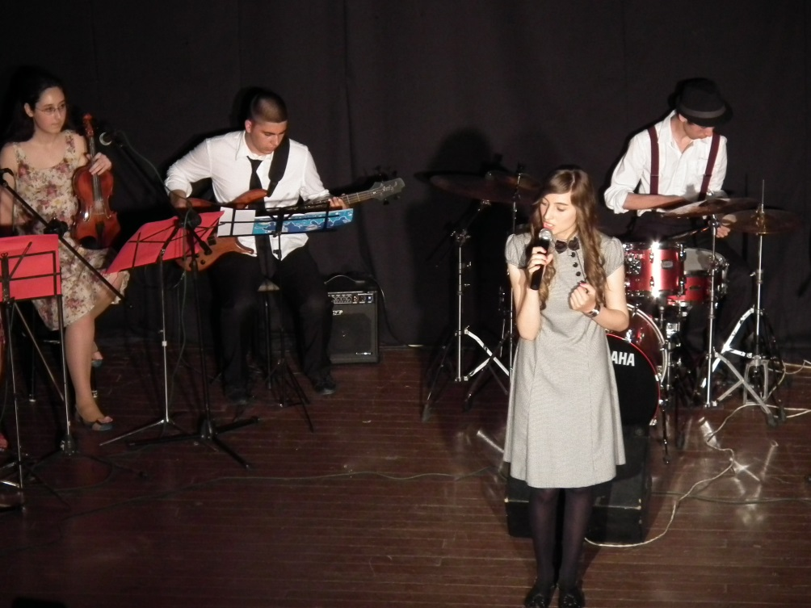
Es ist für uns wichtig, dass wir nicht nur in der Lage sind, Unterricht zu erteilen, sondern dass wir auch mit Eltern kooperieren, Programme für sie anbieten, die ihren Horizont erweitern. Dies geschieht im Interesse unserer Schüler, denen wir eine akademische Laufbahn ermöglichen möchten.

